Slide 1
Základní škola Ústí nad Labem, Anežky České 702/17, příspěvková organizace
Číslo projektu: CZ.1.07/1.4.00/21.2887
Název projektu: „Učíme lépe a moderněji“
OP VK 1.4
Výukový materiál
Název DUMu: VY_32_INOVACE_16_24_vylučovací soustava
Číslo skupiny: 1
Autor: Mgr. Jana Střížková
Vzdělávací obor/Předmět/Téma: ČLOVĚK A PŘÍRODA / PŘÍRODOPIS/ ČLOVĚK
Druh učebního materiálu: PREZENTACE
Metodický list: ne
Anotace: Pomocí prezentace seznámení s orgány vylučovací soustavy. Popisování činnosti ledvin a jejich částí. Pochopení mechanismu tvorby primární a definitivní moči. Seznámení s příčinami nemocí vylučovací soustavy a jejich prevencí. Zápis do sešitu a závěrečné opakování.
Ověřeno ve třídě: VIII. B
Datum ověření: 26.3. 2013
Prohlášení: Prohlašuji, že při tvorbě výukového materiálu jsem respektoval(a) všeobecně užívané právní a morální zvyklosti, autorská a jiná práva třetích osob, zejména
práva duševního vlastnictví (např. práva k obchodní firmě, autorská práva k software, k filmovým, hudebníma fotografickým dílům nebo práva k ochranným známkám)
dle zákona 121/2000 Sb. (autorský zákon). Nesu veškerou právní odpovědnost za obsah a původ svého díla. Prohlašuji dále, že výše uvedený materiál jsem ověřil(a)
ve výuce a provedl(a) o tom zápis do TK.
Dávám souhlas, aby moje dílo bylo dáno k dispozici veřejnosti k účelům volného užití (§30 odst. 1 zákona 121/2000 Sb.), tj. že k uvedeným účelům může být kýmkoliv
zveřejňováno, používáno, upravováno a uchováváno.
Datum: 26.3. 2013 Podpis:

Slide 2
VYLUČOVACÍ SOUSTAVA
ČLOVĚK

Slide 3
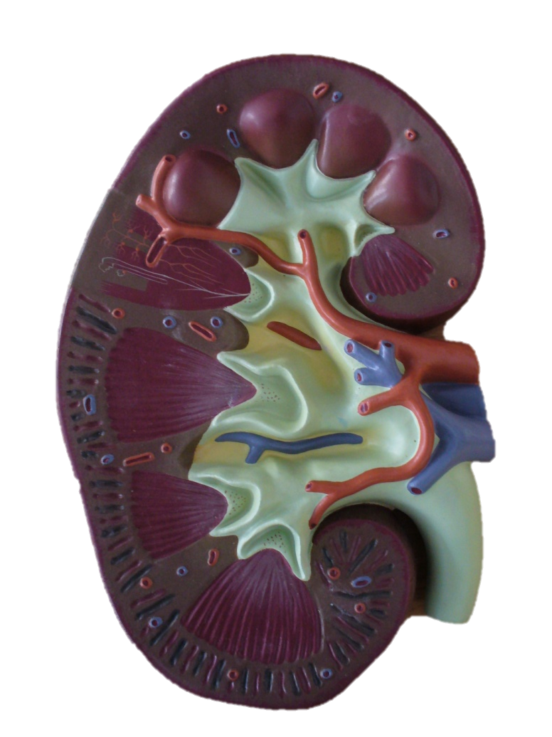
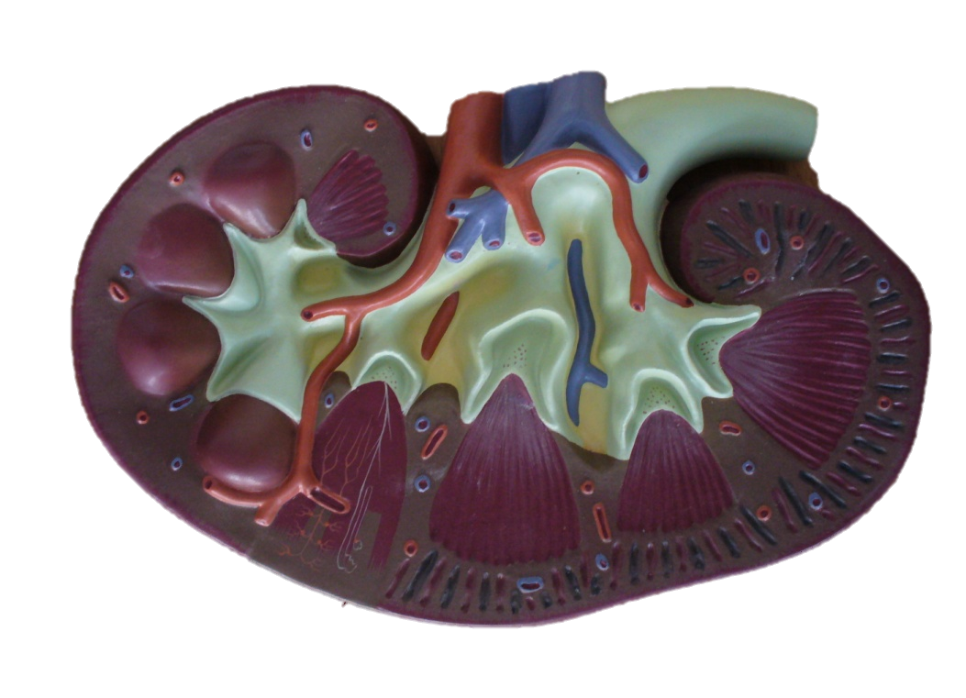
Hlavním orgánem vylučovací soustavy jsou LEDVINY

Slide 4
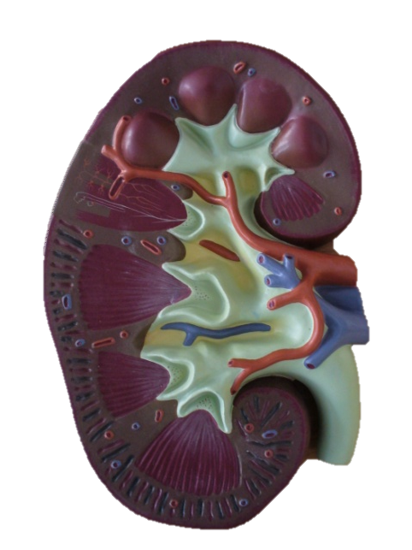
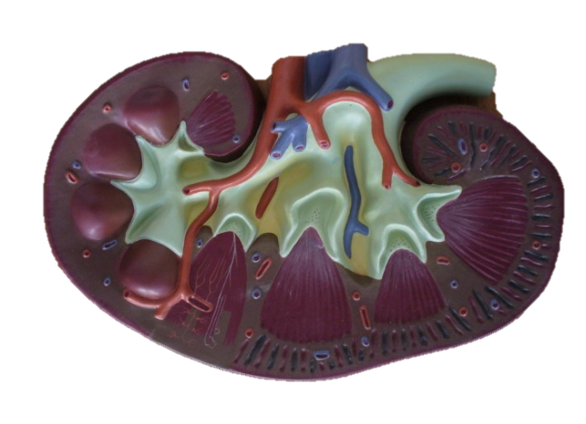
Ledviny jsou párový orgány, který leží po stranách bederní páteře v tukovém obalu, který chrání ledviny před otřesy a prochladnutím.

Slide 5
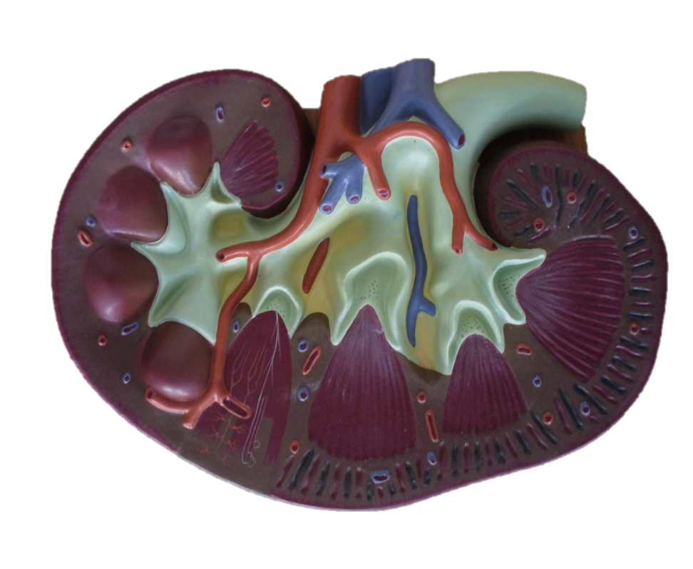
FUNKCE LEDVIN
ODSTRAŇUJÍ ODPADNÍ LÁTKY VYTVOŘENÉ ČINNOSTÍ TĚLNÍCH BUNĚK Z TĚLA VE FORMĚ MOČI.
REGULUJÍ MNOŽSTVÍ VODY A SOLÍ V ORGANISMU.

Slide 6
ORGÁNY VYLUČOVACÍ SOUSTAVY
LEDVINY
MOČOVODY
MOČOVÝ MĚCHÝŘ
MOČOVÁ TRUBICE

Slide 7
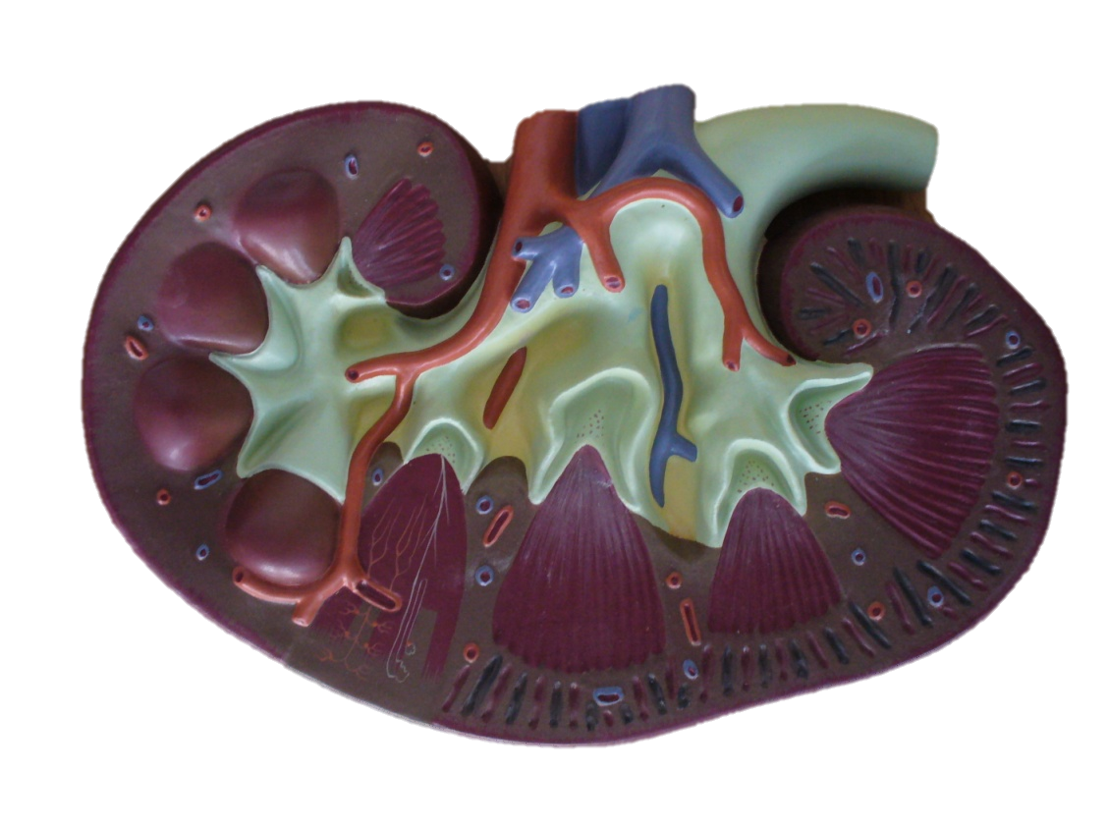
VNITŘNÍ STAVBA LEDVINY
LEDVINOVÁ TEPNA A ŽÍLA
LEDVINOVÁ KŮRA
LEDVINOVÁ PÁNVIČKA
shromaždiště moči
LEDVINOVÁ DŘEŇ

Slide 8
NEFRON
ZÁKLADNÍ FUNKČNÍ JEDNOTKOU LEDVIN JE LEDVINOVÉ TĚLÍSKO – NEBOLI NEFRON
V KAŽDÉ LEDVINĚ JICH JE ASI MILION
NEFRON SE SKLÁDÁ Z KLUBÍČKA VLÁSEČNIC A LEDVINOVÉHO KANÁLKU

Slide 9
PRIMÁRNÍ MOČ VZNIKÁ:
KDE?
v ledvinové kůře
JAK?
filtrací
Z ČEHO?
z krve

Slide 10
DEFINITIVNÍ MOČ VZNIKÁ
KDE?
v ledvinové dřeni
JAK?
zpětným vstřebáváním vody do těla - zahušťováním
Z ČEHO?
z primární moči

Slide 11
TROCHU MATEMATIKY
Ledvinami denně proteče asi 1 5000 litrů krve. Během dne vznikne z krevní plazmy asi 150 litrů primární moči a z ní asi 1,5 litru definitivní moči. Vypočítej, kolikrát za den proteče veškerá krev ledvinami? (počítej s 5 litry krve)
150 : 5 = 30
Za den krev proteče 30 x.

Slide 12
MOČOVODY
spojují ledvinu s močovým měchýřem
jsou asi tak 25 cm dlouhé
proudí jimi definitivní moč díky peristaltickým pohybům hladké svaloviny

Slide 13
MOČOVÝ MĚCHÝŘ
svalový orgán, který leží v pánvi za stydkou kostí
funkce: hromadění moči
vůlí lze potlačit močení až do objemu cca 700 ml
vyprazdňování močového měchýře je nepodmíněný reflex, který je řízen NS a zajišťuje ho smršťování hladké svaloviny

Slide 14
MOČOVÁ TRUBICE
ŽENY
DÉLKA ASI 5 CM
FUNKCE: ODVÁDĚNÍ MOČI
MUŽI
DÉLKA ASI 20 CM
FUNKCE: ODVÁDĚNÍ MOČI I POHLAVNÍ VÝVOD

Slide 15
Kolik vypít tekutin denně???
PODLE DENNÍ ZÁTĚŽE
V PRŮMĚRU ASI
2 litry

Slide 16
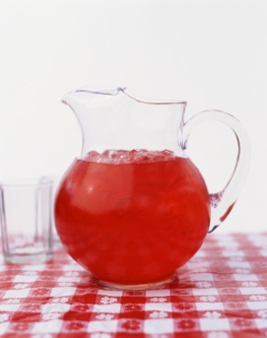

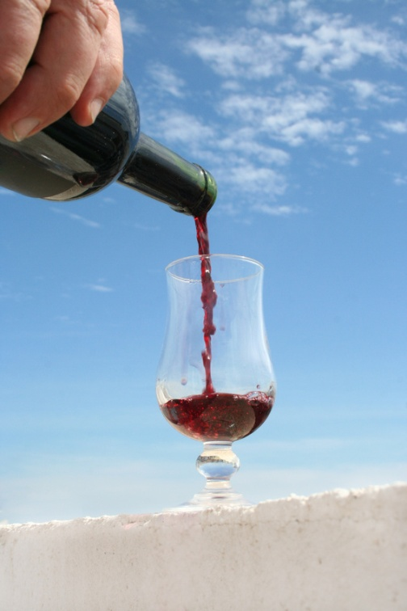
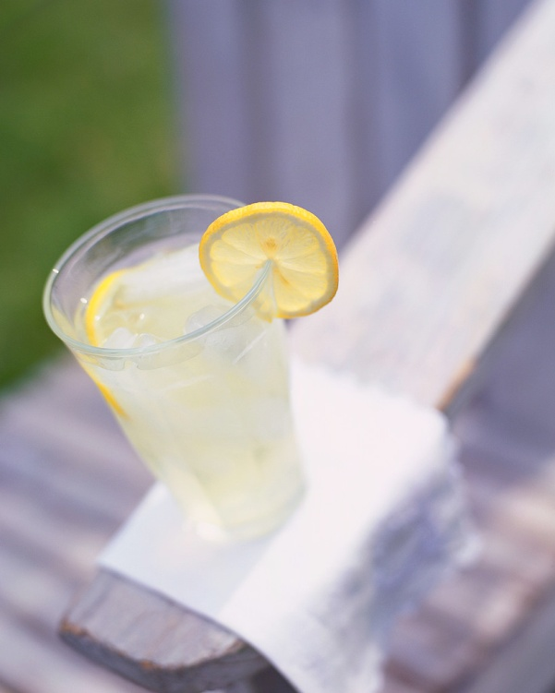
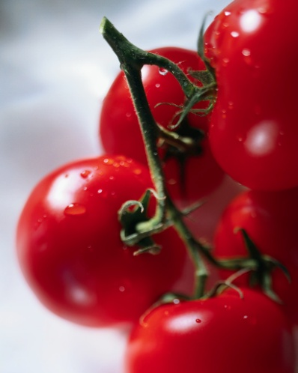
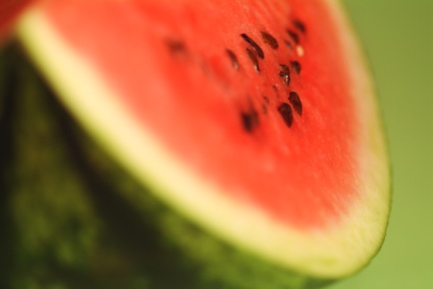


VYBER, CO PATŘÍ MEZI TEKUTINY A CO NE:

Slide 17
ONEMOCNĚNÍ VYLUČOVACÍ SOUSTAVY
ZÁNĚTY MOČOVÝCH CEST
vyvolané bakterií -> léčba antibiotiky
MOČOVÉ KAMENY
vznikají vysrážením a ukládáním solí
Příčina: nedostatek tekutin
NÁDORY LEDVIN

Slide 18
DÁ SE ŽÍT BEZ LEDVIN?
Problémy s orgány vylučovací soustavy se řeší na specializovaném pracovišti -urologii nebo nefrologii.
Přístroj, který nahrazuje ledviny se nazývá dialýza.

Slide 19
Zapíšeme do sešitu:
VYLUČOVACÍ SOUSTAVA
funkce:
odstraňování odpadních látek z těla ve formě moči
regulují objem vody a obsah solí v těle
Orgány VS:
ledviny, močovody, močový měchýř, močová trubice
LEDVINY -> párový orgán uložený v oblasti bederní páteře v tukovém obalu
Vnitřní stavba ledviny: kůra, dřeň, ledvinová pánvička, ledvinová tepna a žíla
Základní stavební a funkční jednotkou ledvin je NEFRON (ledvinové tělísko) = klubko vlásečnic + ledvinový kanálek
Primární moč = vzniká filtrací krve v klubku vlásečnic, v kůře
Definitivní moč = vzniká zpětným vstřebáním přebytečné vody, cukru, solí, … skrz stěnu kanálků ve dřeni do krve.
(1 den / 1500l primární moči, 1,5 l definitivní moči)
Onemocnění VS: záněty močových cest, ledvinové kameny

Slide 20
Zdroje:
Není-li uvedeno jinak, vlastní práce autora
Obrázky použité v prezentaci (kromě obrázku ledviny – fotografie autora) jsou dostupné pod licencí Microsoft Office 2007 na Office.com

